Slide 1
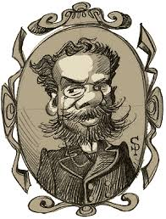
Machado de Assis

Slide 2
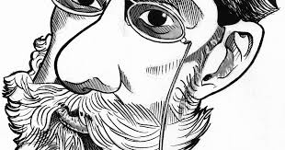
Machado de Assis
Fundador do Realismo no Brasil.
Um dos autores mais relevantes do país.
Destacou-se em todas as áreas da literatura: poesia, conto, romance, teatro, crônica, crítica e jornalismo.

Slide 3
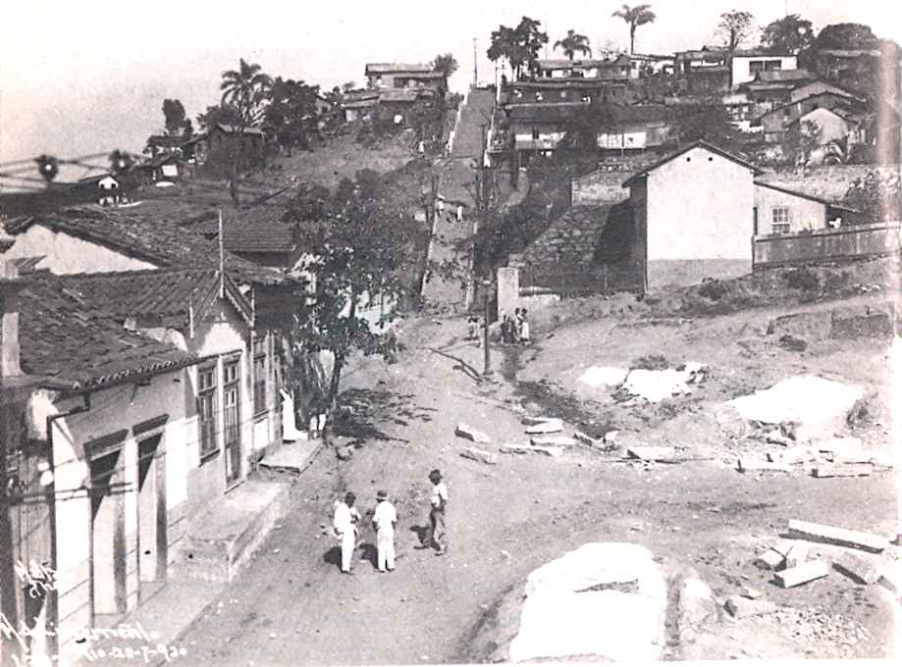
Machado de Assis
Joaquim Maria Machado de Assis nasceu no Rio de Janeiro, em 1839.
Filho de pintor mulato e uma lavadeira portuguesa. Era neto de escravos.
Morro do Livramento.

Slide 4
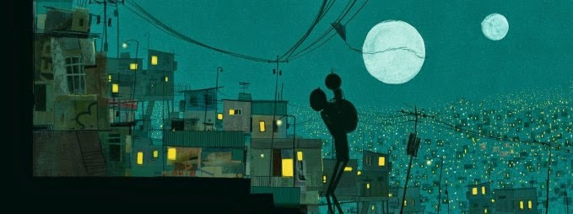
Machado de Assis
O menino pobre, mulato, epilético, gago e do morro teve que lutar muito para alcançar os seus sonhos.
Perdeu a mãe aos 10 anos.

Slide 5
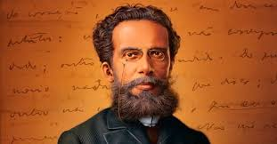
Machado de Assis
Seus pais eram pobres, mas alfabetizados, uma raridade para a época.
Autodidata: lia muito e aprendeu a falar francês fluentemente, além conhecer um pouco de inglês, grego e latim.

Slide 6
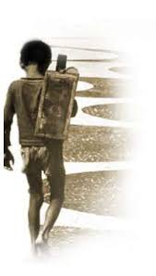
Machado de Assis
Dizem que aprendeu francês com um padeiro.
Foi vendedor de doces, engraxate, tipógrafo, revisor, redator e resenhista.

Slide 7
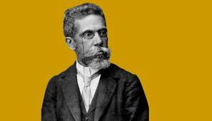
Machado de Assis
Estreou na literatura aos 15 anos (Poema “Ela”).
Nunca frequentou uma universidade, mas ascendeu graças ao intelecto, talento literário e ao traquejo social (boêmio).
Tornou-se funcionário público em 1875.

Slide 8
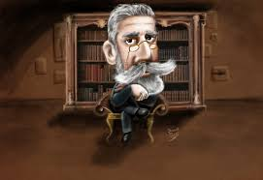
Machado de Assis
Em 1888, foi condecorado pelo imperador com a Ordem da Rosa e indicado para fazer parte da Secretaria da Agricultura. Anos depois, tornou-se diretor-geral da viação da Secretaria da Indústria, Viação e Obras Públicas.

Slide 9
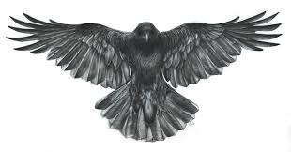
Machado de Assis
Também era tradutor e foi responsável por uma das primeiras traduções do poema O Corvo, de Edgar Allan Poe. Também traduziu Os Trabalhadores do Mar, de Victor Hugo.

Slide 10
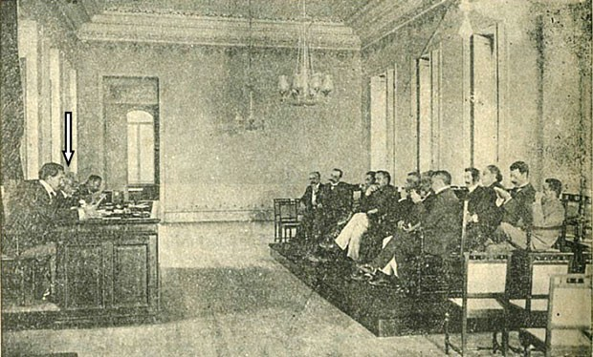
Machado de Assis
Em 1897, fundou a Academia Brasileiras de Letras, para promover a literatura e a língua no país. Foi presidente da instituição até a sua morte (1908).

Slide 11
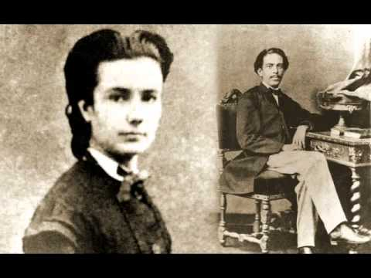
Machado de Assis
Ele foi casado por 35 anos com Carolina Machado, que era quatro anos mais velha, mas não tiveram filhos. Alguns especialistas dizem que Carolina era muito inteligente e ajudava na revisão dos textos.

Slide 12
Machado de Assis
Sua extensa obra constitui-se de:
9 romances;
200 contos;
10 peças teatrais;
5 coletâneas de poemas e sonetos;
600 crônicas.

Slide 13
Machado de Assis
Com a morte da mulher, Machado entrou em profunda depressão e escreveu para o amigo Joaquim Nabuco: “Foi-se a melhor parte da minha vida, e aqui estou só no mundo”.

Slide 14
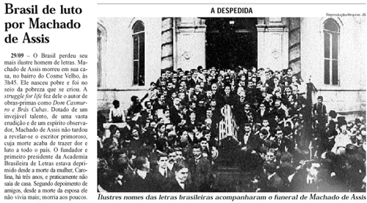
Machado de Assis
Morreu em 1908, aos 69 anos, em sua casa do Cosme Velho.

Slide 15
Machado de Assis
1ª Fase - Romântica:
Literatura mais convencional;
Emotividade (embora mais contida);
Subjetividade;
Idealismo, inclusive o amoroso (sem excesso);
Foco na trama e não nos conflitos psicológicos.

Slide 16
Machado de Assis
1ª Fase - Romântica:
Obras:
Ressurreição (1872), A Mão e a Luva (1874), Helena (1876), Iaiá Garcia (1878).

Slide 17
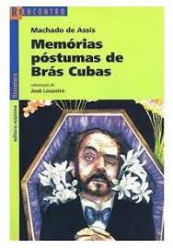
Machado de Assis
2ª Fase – Realista (madura):
Iniciada com Memórias Póstumas de Brás Cubas, marco inaugural do Realismo no Brasil.

Slide 18
Machado de Assis
Características de sua obra:
Linguagem concisa;
Prosa equilibrada;
Ironia refinada;
Ambiguidade;
Foco nos conflitos psicológicos e nos dramas interiores.
Retrata o homem cotidiano e suas contradições, fraquezas e esperanças.

Slide 19
Machado de Assis
Características de sua obra:
Crítica social:
a) à burguesia;
b) à escravidão;
c) à transformação do homem em objeto de outro homem.

Slide 20
Machado de Assis
Embora Realista, Machado difere do movimento em alguns pontos essenciais:
Não busca no determinismo a razão de todas as coisas;
Não se mostra adepto do cientificismo.
Critica os elementos explícitos demais nos livros de Eça de Queirós e Flaubert: "(...) essa pintura, esse aroma de alcova, essa descrição minuciosa, quase técnica, das relações adúlteras, eis o mal”.

Slide 21
Machado de Assis
Obras dessa fase:
Memórias Póstumas de Brás Cubas (1881);
Papéis Avulsos (1882);
O Alienista (1882);
Quincas Borba (1891);
Dom Casmurro (1899);
Poesias Completas (1901);
Esaú e Jacó (1904);
Memorial de Aires (1908).

Slide 22
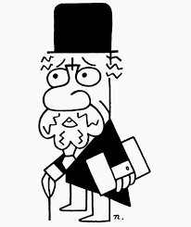
Frases de Machado de Assis
“Há pessoas que choram por saber que as rosas têm espinho, Há outras que sorriem por saber que os espinhos têm rosas!”
“Palavra puxa palavra, uma ideia traz outra, e assim se faz um livro, um governo, ou uma revolução.”
“Eu gosto de olhos que sorriem, de gestos que se desculpam, de toques que sabem conversar e de silêncios que se declaram.”
“Deus, para a felicidade do homem, inventou a fé e o amor. O Diabo, invejoso, fez o homem confundir fé com religião e amor com casamento.”

Slide 23
Memórias Póstumas de Brás Cubas
Narrado em primeira pessoa por um morto que tenta refazer a história de sua vida, recordando os momentos mais marcantes.
Não segue uma ordem linear. Segue o fluxo das lembranças do defunto.

Slide 24
Memórias Póstumas de Brás Cubas
Recorda a paixão adolescente pela prostituta Marcela e o seu grande amor, Virgilia, esposa de Lobo Neves.
Brás Cubas sempre almejou a imortalidade, mas nunca a conseguiu em vida: não casou, não teve filhos, não foi político e não realizou grandes contribuições científicas (emplasto).
Só consegue o seu intento escrevendo uma obra póstuma.

Slide 25
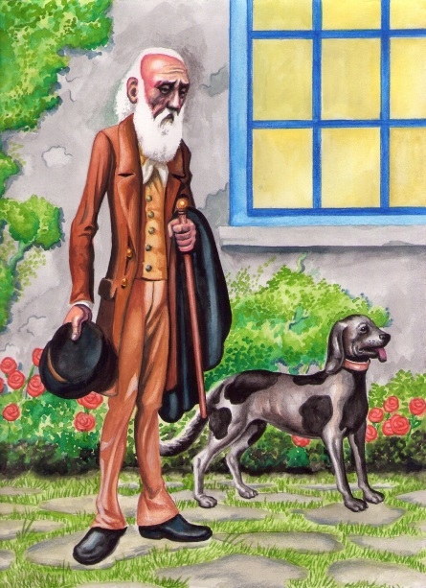
Quincas Borba
Quincas já era um personagem de MPBC.
Filósofo e louco, mora em Barbacena/MG, onde procura transmitir os princípios do Humanitismo a Rubião, seu ingênuo enfermeiro.

Slide 26
Quincas Borba
Humanitismo: duas tribos lutam pela sobrevivência, simbolizada por um campo de batatas.
“Ao vencido, ódio ou compaixão; ao vencedor, as batatas”.
Demonstra que a sobrevivência e a ascensão social cabem aos mais fortes, os vencedores, sejam quais forem os meios empregados.

Slide 27
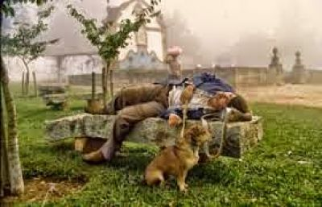
Quincas Borba
Quincas morre e deixa a sua herança para Rubião, com uma única condição: cuidar de seu cão, que carregava o nome do dono.
Rubião sente na própria pele o humanitismo, enlouquecendo e perdendo toda a sua fortuna para um casal ambicioso, Cristiano e Sofia Palha.

